Slide 1

KRĀPŠANA
VALSTS POLICIJAS
VIDZEMES REĢIONA PĀRVALDES
ZIEMEĻVIDZEMES IECIRKŅA
PREVENCIJAS GRUPA

Slide 2

Palīdzības tālrunis 112
Palīdzības tālrunis paredzēts tiem gadījumiem, kad Jums ir nepieciešama tūlītēja policijas palīdzība:
ja notiek nopietns sabiedriskās kārtības apdraudējums;
noziegums;
ceļu satiksmes negadījums.
! Ziņo par likumpārkāpumu !

Slide 3
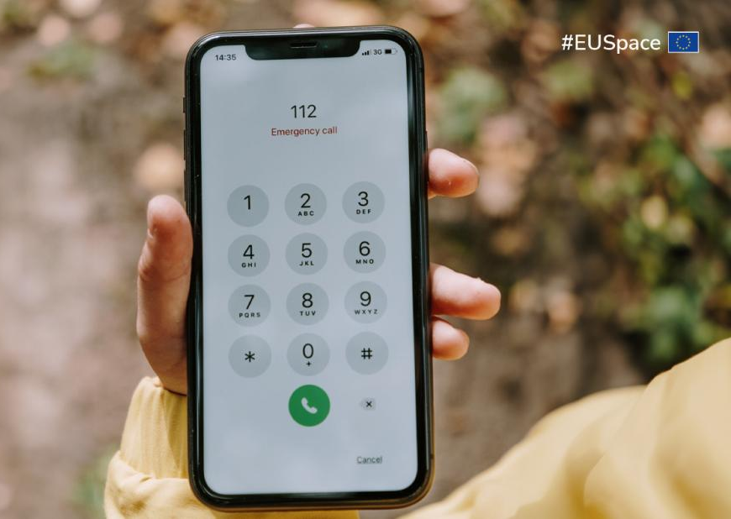
Ko darīt zvana laikā?
pastāsti – kas noticis;
pastāsti – kur noticis;
pastāsti – kāds ir jūsu vārds un uzvārds;
atbildi uz dispečera papildus jautājumiem;
runā skaidri;
nepārtrauc sarunu pirms to izdara dispečers;
Atceries notikušā detaļas – cilvēku izskatu, transportlīdzekļu markas, krāsas, došanās virzienu un citu noderīgu informāciju.

Slide 4
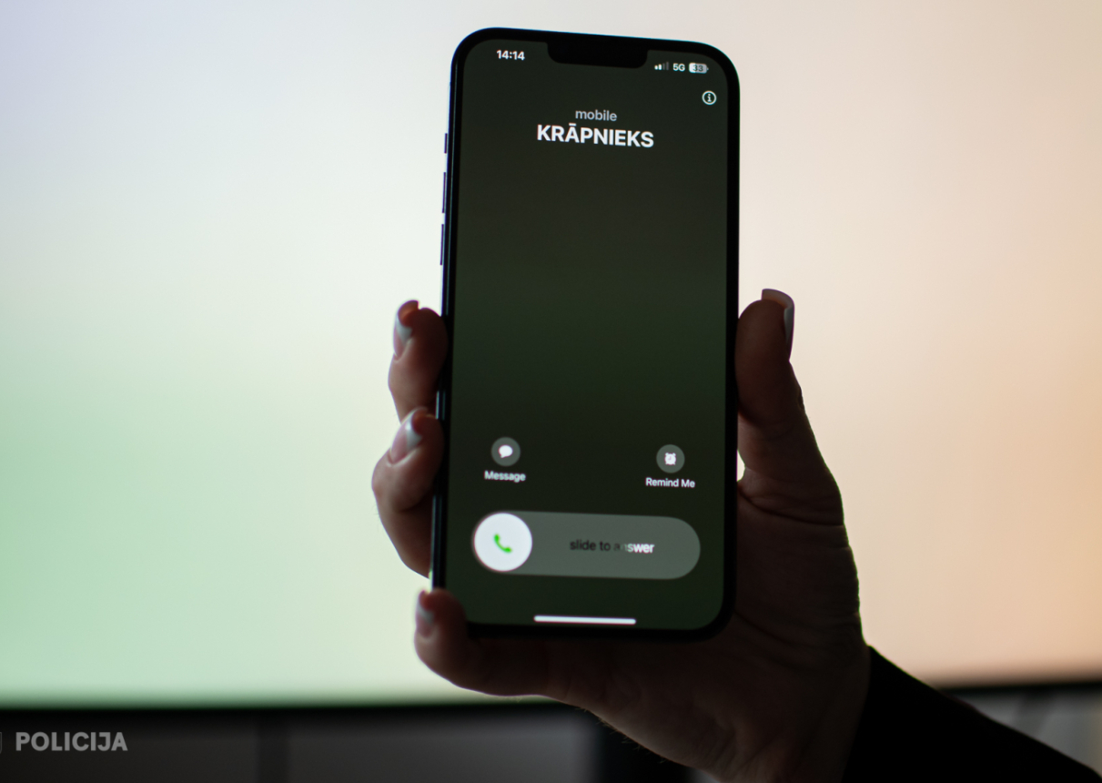
Krāpšana – telefona zvani
Uzdodas par bankas vai uzraudzības iestāžu pārstāvjiem;
- Rada spriedzi;
- Ir sagatavojuši krāpniecisko darbību instrukciju un liek ievadīt Smart-ID kodu.

Slide 5
Kā atpazīt krāpniekus
– zvanītājus?
- Uzstājīgi pieprasa identificēties ar bankas piekļuves datiem;
- Meklē cilvēka «vājās vietas»;
- Izsaka aizdomīgus piedāvājumus;
- Elektroniski vilto tālruņa numurus;
- Biežāk runā krievu valodā.

Slide 6
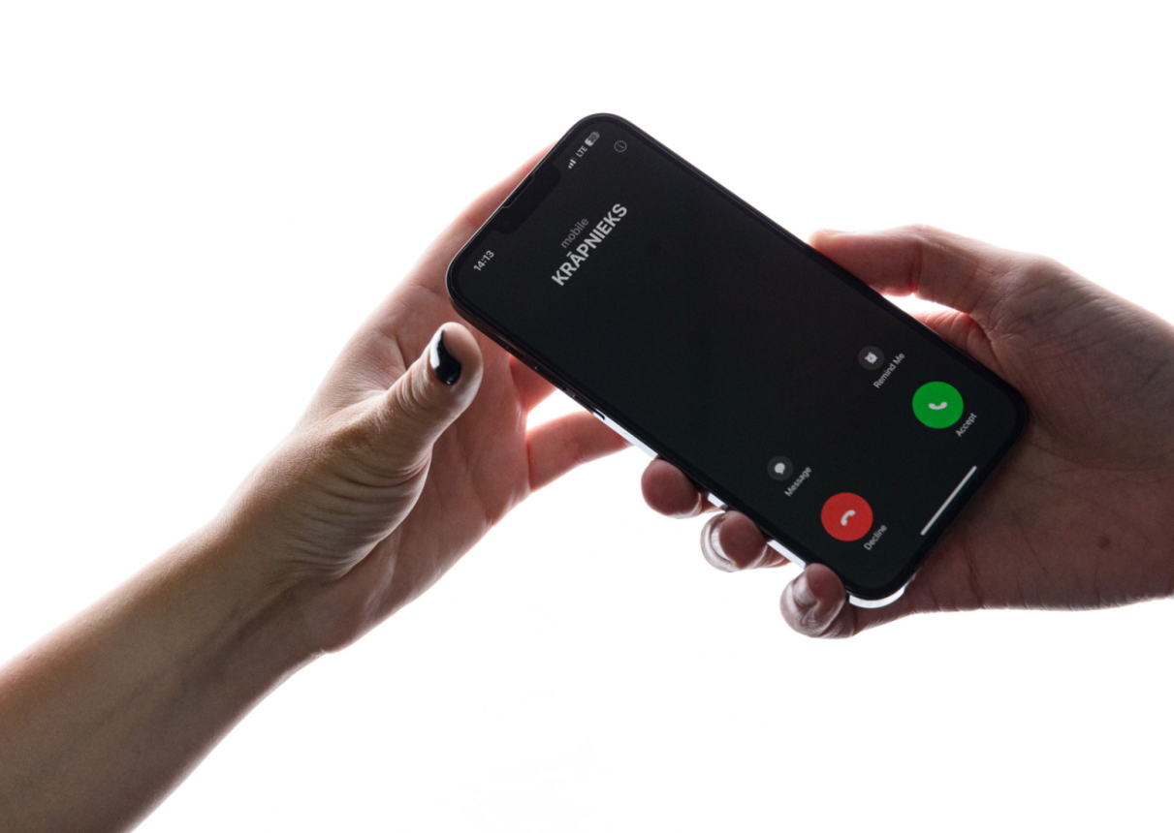
Kā rīkoties, ja tev zvana krāpnieks?
- Neiesaisties diskusijās ar personām, kuras neesi identificējis;
- Neizpaud savus bankas piekļuves datus, paroles un citus piekļuves datus;
- Policijas, bankas, citu iestāžu darbinieki nezvanīs saviem klientiem, lai uzzinātu norēķinu kartes datus.

Slide 7
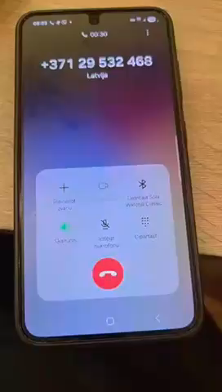

Slide 8
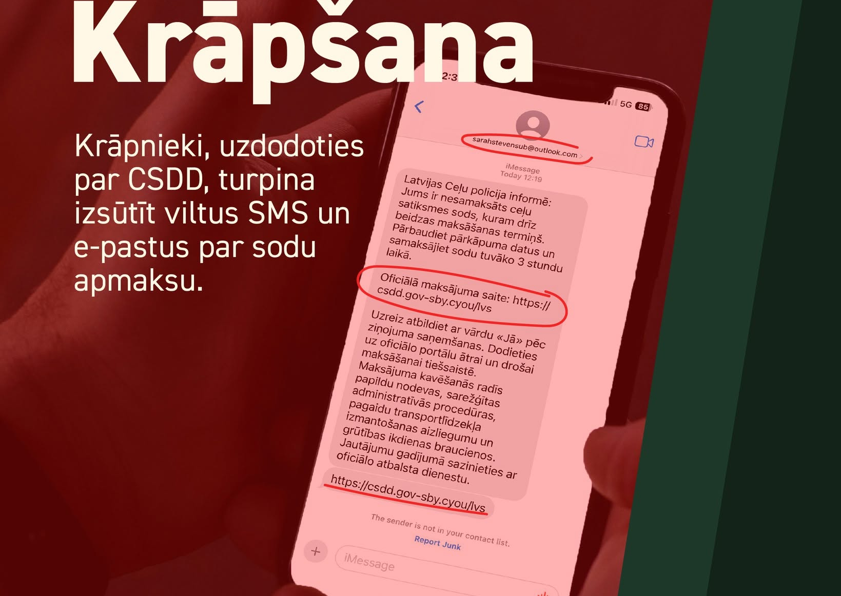
Krāpšana – e-pasti, īsziņas
- Uzdodas par labi atpazīstamu banku un citu pakalpojumu sniedzēju pārstāvjiem;
- Nosūta rēķinu par pakalpojumu, atpazīstamu zīmolu vai ar ļoti līdzīgu uzņēmuma nosaukumu, kurā maksājums ir jāveic uz krāpnieku kontu.

Slide 9
Kā atpazīt krāpnieku sūtītus e-pastus un SMS
- Viltota adrese;
- Neuzticama interneta saite;
- Uzstājīgi pieprasa bankas piekļuvi un Smart - ID kodus;
- Izsaka aizdomīgus piedāvājumus par lielām peļņas iespējām īsā laikā;
- Neveikla, kļūdaina valoda;

Slide 10

Kā rīkoties, ja saņem e-pastu no krāpnieka?
- Pārbaudi, vai sūtītāja e-pasta adresē ir norādīta pareiza mājaslapas adrese;
- Ja e-pasts satur pielikumu, pirms neparedzētu failu atvēršanas sazinies ar sūtītāju;
- Ja e-pastā saņem ziņu par iegūtu laimestu loterijā, bet nevari atcerēties, ka esi tādā piedalījies, nekavējoties izdzēs to.

Slide 11
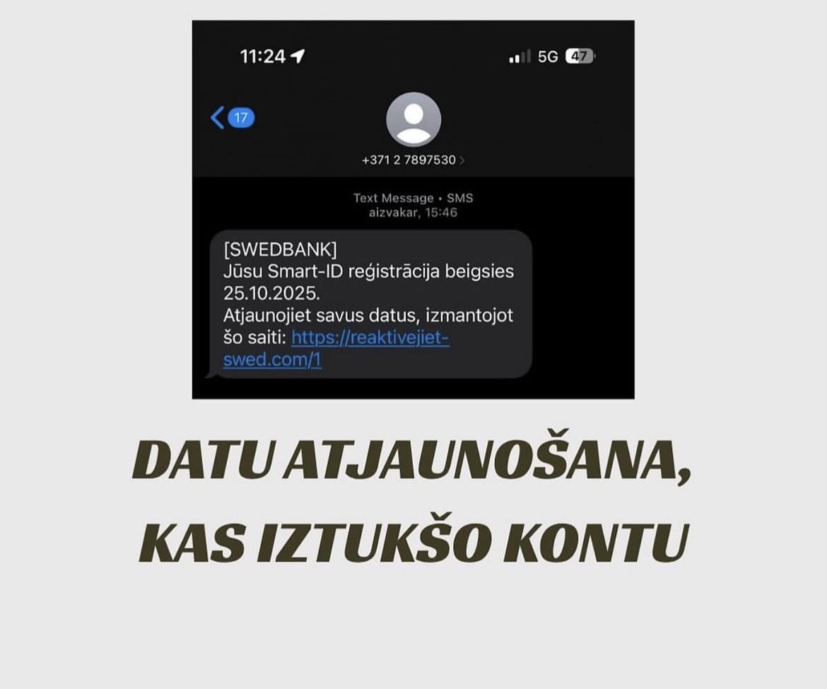
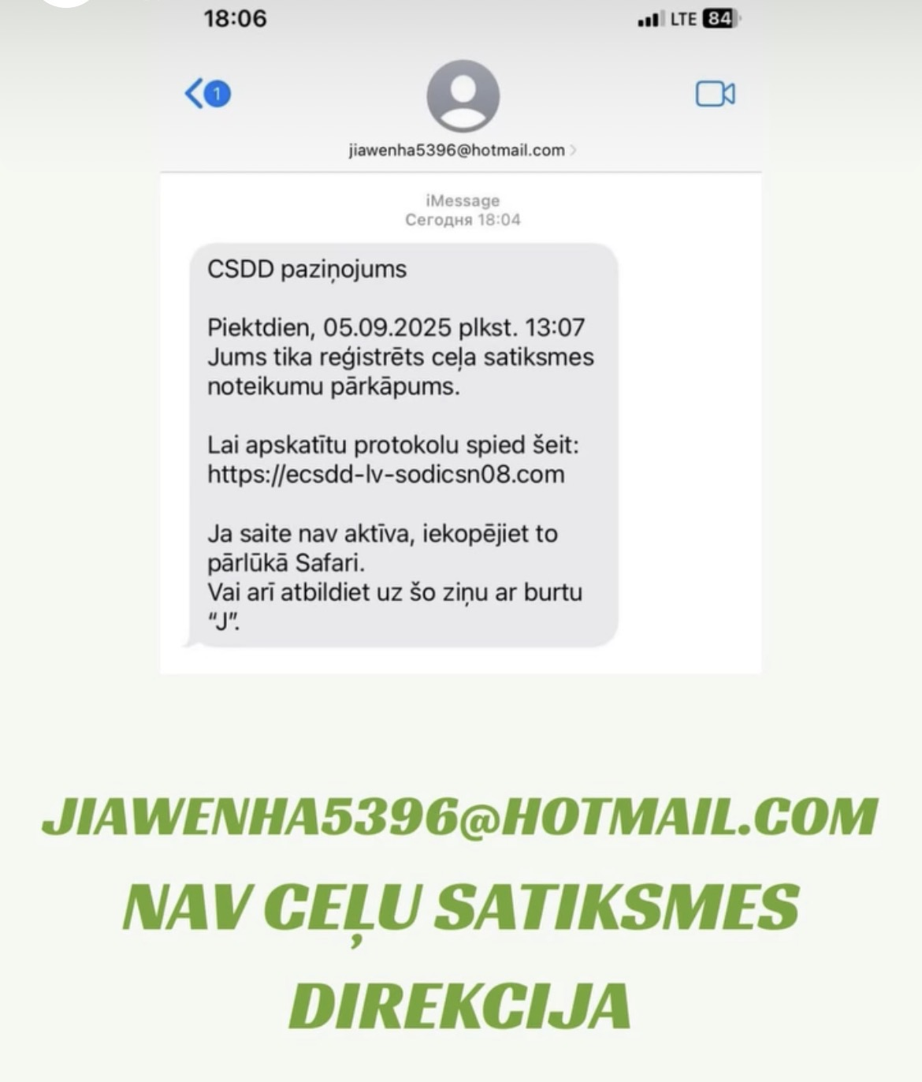
Piemēri:

Slide 12
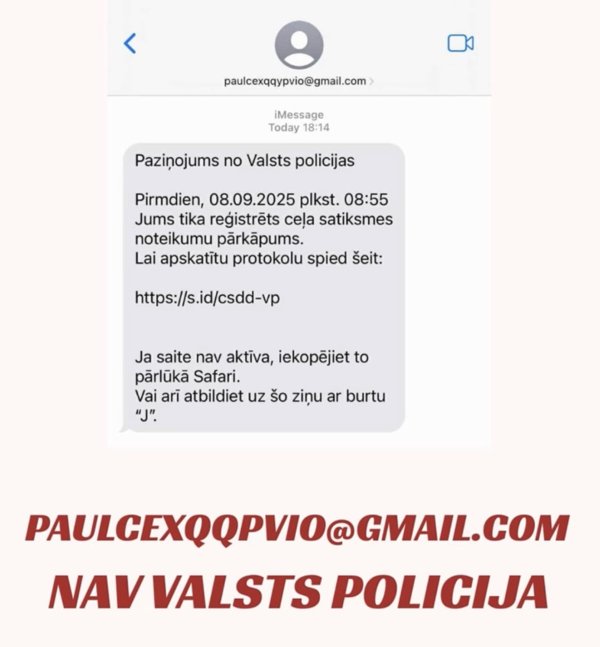
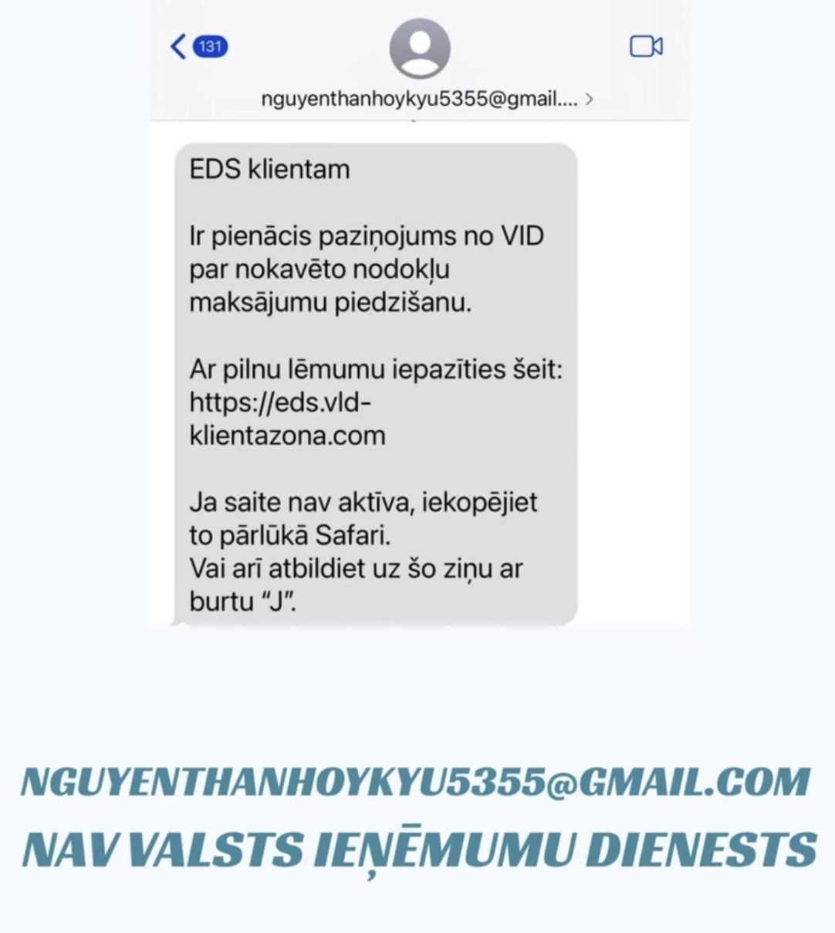
Piemēri:

Slide 13
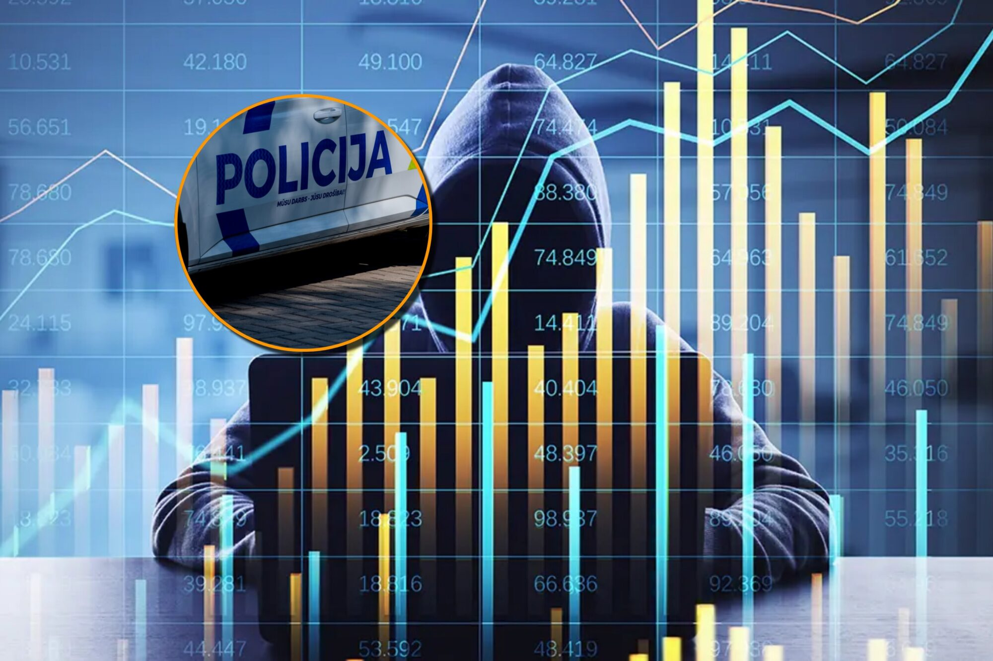
Krāpšana - investīciju piedāvājumi
- Uzdodas par investīciju brokeriem vai bankas darbiniekiem;
- Aicina instalēt programmatūru, lai piekļūtu Jūsu iekārtām un itkā veiktu ieguldījumus;
- Veido tīmekļa vietnes, kurās upuris var sekot līdzi «augošajai peļņai».

Slide 14
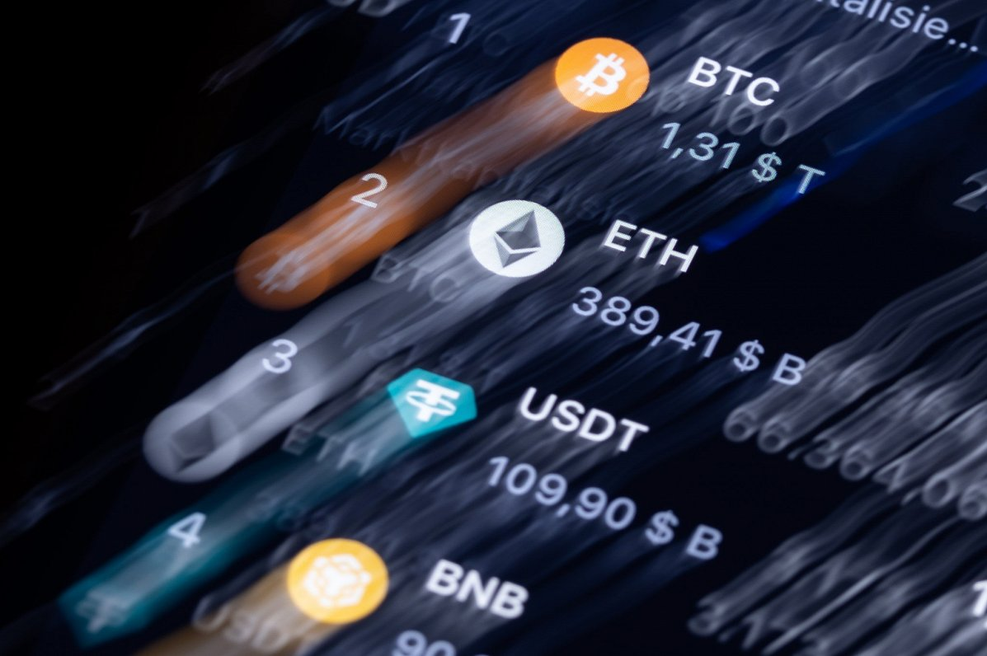
Kā atpazīt investīciju krāpniekus?
- Pieprasa identificēties ar bankas paroli, Smart - ID kodus;
- Liek instalēt programmatūru, ar kuru iegūst piekļuvi tavai ierīcei;
- Maldīgi atspoguļo peļņas pieaugumu;
- Sola milzu peļņu;
- Briedē un steidzina izmantojot psiholoģiskus paņēmienus;
- Darbojas nelegāli;
- Visbiežāk runā krievu valodā.

Slide 15
Krāpšanas veidi:
Tirdzniecības krāpšana:
Tiešsaistes iepirkšanās krāpšana
Slēpti abonementu līgumi
Viltus interneta veikali
Lauksaimnieku apkrāpšana
Sociālajos medijos:
Sociālo kontu uzlaušana
Viltus lapu veidošana
Ģimenes loceklis nokļuvis nelaimē vai pats ir izraisījis nelaimes gadījumu
Smart-ID telefona zvani
Iepazīšanās internetā
Internetbanku piekļuves datu zādzība
Pēkšņs laimests

Slide 16
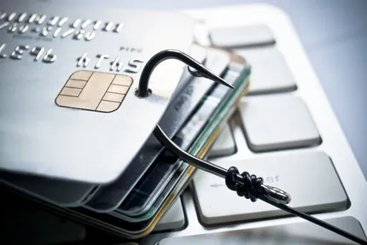
Krāpnieka raksturojums
- Vilto identitāti;
- Vilto tālruņa numuru;
- Ievāc informāciju par cilvēku, sociālajos tīklos vai telefona sarunā;
- Izvēlas sarunai nepiemērotu laiku;
- Manipulē ar emocijām, psiholoģiski ietekmē.

Slide 17
Padomi drošībai
- izvērtē, kam sūti savus datus;
- izmanto ierīces gudri;
- sargi personīgo informāciju;
- iepērcies internetā droši;
- lieto sociālos medijus gudri;
- https://www.112.lv vai lietotne "112 Latvija«;
https://drossinternets.lv;
DNS ugunsmūris.

Slide 18


Kur vērsties, ja esi saskāries ar krāpniecību vai kļuvis par tās upuri?
Ja ir izkrāpts maksājums, krāpniekiem nodoti maksājumu karšu vai internetbankas dati, nekavējoties jāinformē sava banka, un pārējās darbības seko tikai pēc tam.
Kur vērsties:
- Valsts policijā, ja esi kļuvis par krāpšanas upuri un cietis zaudējumus;
cert.lv, ja esi kļuvis par kiberuzbrukuma upuri vai esi identificējis aizdomīgas krāpniecības web lapas;
Droša interneta centrā drossinternets.lv, lai pārliecinātos par drošas interneta vides prasībām;
Savā bankā, lai informētu banku par mēģinājumu iesaistīt aizdomīgos darījumus vai savu finanšu līdzekļu vai informāciju noplūdi.

Slide 19
PALDIES PAR UZMANĪBU!

